Slide 1
ΜΥΕ003: Ανάκτηση Πληροφορίας
Διδάσκουσα: Ευαγγελία Πιτουρά
Κεφάλαια 19, 20: Web. Μηχανές αναζήτησης.

Slide 2
Τι θα δούμε σήμερα
Κεφ 20
Web και μηχανές αναζήτησης
  λίγη ιστορία
  ο γράφος του web
  σημασία της άγκυρας (anchor text)
Χρήστες
Εξατομίκευση
Διαφημίσεις

Slide 3
Web: τι είναι
Web (World Wide Web, WWW, W3)
μια συλλογή από web σελίδες (ιστοσελίδες) που είναι έγγραφα κειμένου και άλλες πηγές συνδεδεμένα με hyperlinks και URLs
μια εφαρμογή που τρέχει πάνω από το Internet
63 δισεκατομμύρια ιστοσελίδες
1 τρισεκατομμύριο διαφορετικές web διευθύνσεις

Slide 4
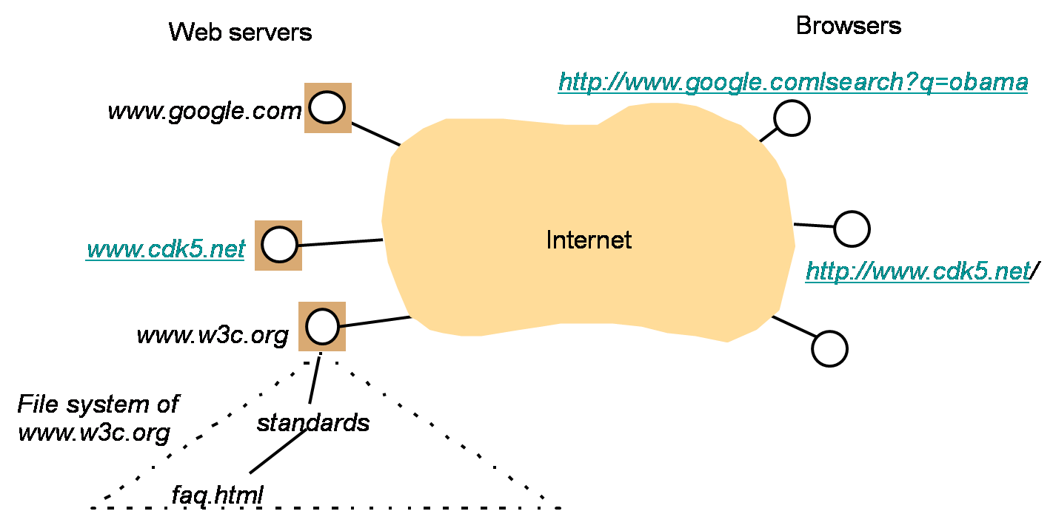
Web: η δομή του
Client-server model
HTTP protocol
HTML
URL/URI

Slide 5
Web: Ιστορία
Στο τεύχος του Ιουνίου 1970 του περιοδικού Popular Science
Arthur C. Clarke
satellites would one day "bring the accumulated knowledge of the world to your fingertips" using a console that would combine the functionality of the Xerox, telephone, television and a small computer, allowing data transfer and video conferencing around the globe.

Slide 6
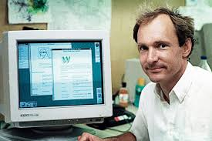
Web: Iστορία
1980, Tim Berners-Lee (ENQUIRE)
Νοέμβριο 1990, με τον Robert Cailliau, πρόταση για ένα "Hypertext project με το όνομα "WorldWideWeb" ("W3"): "web" of "hypertext documents" to be viewed by "browsers" using a client–server architecture.
Χριστούγεννα 1990, το πρώτο λειτουργικό σύστημα:
ο πρώτος web browser (που ήταν και web editor),
ο πρώτος web server, και
οι πρώτες ιστοσελίδες, που περιέγραφαν το ίδιο το project.
Αύγουστο 1991, post στο alt.hypertext newsgroup – νέο service στο ‘Ιντερνετ

Slide 7



Web: Ιστορία
Ο πρώτος web server (και πρώτος web browser): A NeXT Computer
Η πρώτη φωτογραφία στο web το 1992 (CERN house band Les Horribles Cernettes)
logo by Robert Cailliau
Mosaic (1993) πρώτος graphical browser

Slide 8
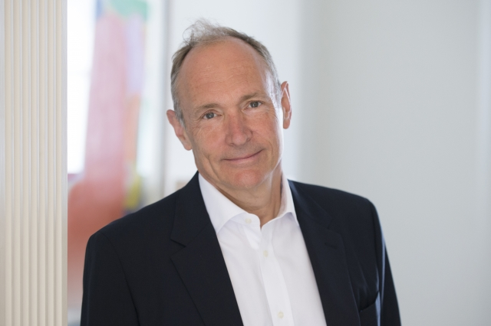
Web: Iστορία
2016 ACM Turing Award
Time’s magazine list of the 100 most influential people of the 20th century

Slide 9
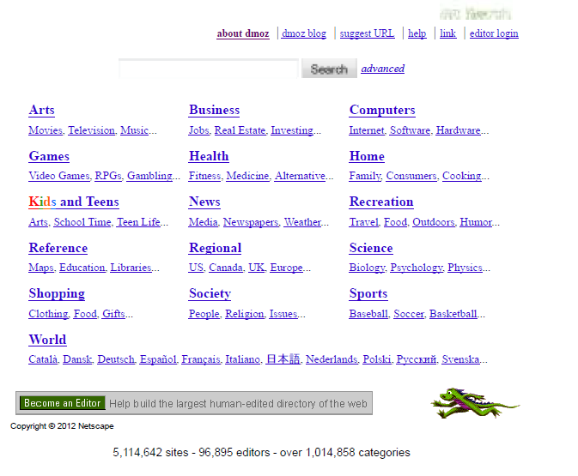
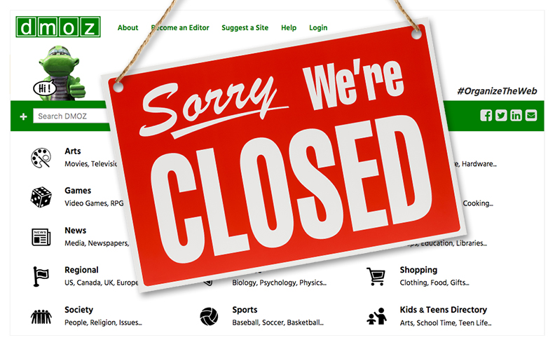
Εύρεση Πληροφορίας
Πρώτη προσπάθεια: Ευρετήρια (κατάλογοι) που τα διατηρούν άνθρωποι (μη αυτοματοποιημένα)
DMOZ - Open Directory Project
As of Mar 17, 2017, dmoz.org is no longer available.

Slide 10
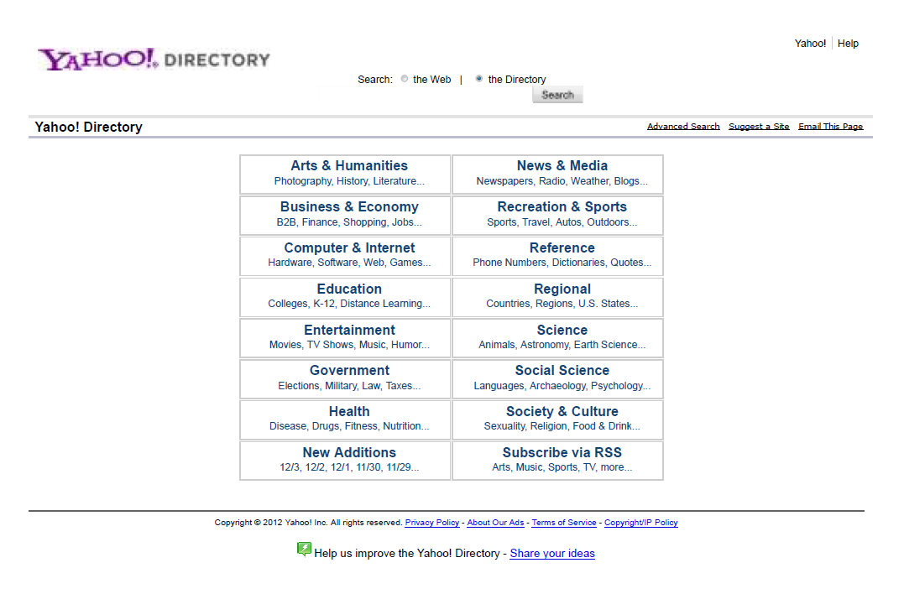
Εύρεση Πληροφορίας
officially closed on December 31, 2014

Slide 11

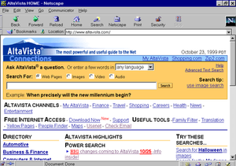
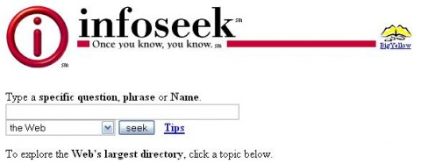
Εύρεση Πληροφορίας
Δεύτερη προσπάθεια: Μηχανές αναζήτησης πλήρους κειμένου (full text)
Πόσο συχνά ο όρος εμφανίζεται στο κείμενο
Αρχικά οι χρήστες τις σελίδες τους για να ευρετηριοποιηθούν
Altavista
Infoseek
Excite

Slide 12
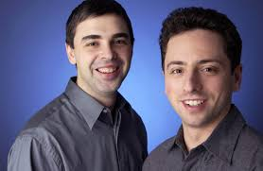
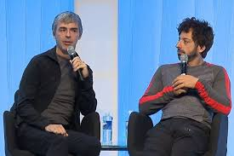
Εύρεση Πληροφορίας
Κεφ. 19.1
Η εποχή του Google (~1998): χρήση του web ως γράφου
  Πέρασμα από τη συνάφεια στο κύρος (authoritativeness)
  Δεν έχει μόνο σημασία μια σελίδα να είναι συναφής πρέπει να είναι και σημαντική στο web
Larry Page, Sergey Brin

Slide 13
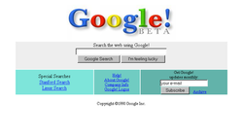
Εύρεση Πληροφορίας
Κεφ. 19.1
από τη λέξη googol, ο αριθμός 1 ακολουθούμενος από 100 μηδενικά
αρχικά στο website του Stanford University

Slide 14

Αναζήτηση στο Web: βασικά σημεία
Κεφ. 19.4.1
User
Web spider/crawler
Search
Indexer
The Web
Indexes
Ad indexes

Slide 15
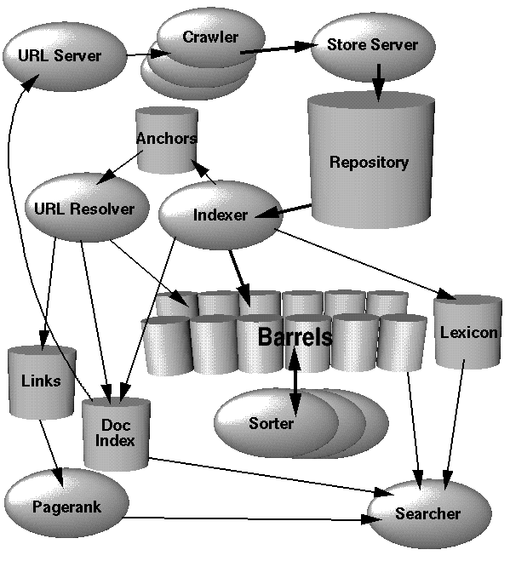
Search Engine Anatomy*
Κεφ. 19.1
BigFiles: virtual files spanning multiple file systems
Repository: full HTML of every web page
DocIndex: info about files
Hit list: list of occurrences of a particular word in a particular document including position, font, and capitalization (fancy (title, anchor, etc), plain)
Forward index sorter -> Inverted index
Barrel: ranges of wordids (forward, backward barrels)
* The Anatomy of a Large-Scale Hypertextual Web Search Engine, Sergey Brin and Lawrence Page

Slide 16
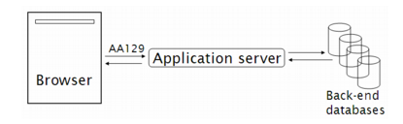
Δυναμικές και στατικές σελίδες
Κεφ. 19.2
Στατικές: σελίδες που το περιεχόμενο τους δεν αλλάζει από την μία αίτηση στην άλλη
Δυναμικές σελίδες: Hidden web – Deep web
Παράδειγμα: προσωπική ιστοσελίδα vs σελίδα με την κατάσταση των πτήσεων σε ένα αεροδρόμιο
URL: συνήθως όχι κάποιο αρχείο αλλά κάποιο πρόγραμμα στον server
Input part of the GET, e.g., http//www.google.com/search?q=obama

Slide 17
Η συλλογή εγγράφων του Web
Κεφ. 19.2
No design/co-ordination
Distributed content creation, linking, democratization of publishing
Content includes truth, lies, obsolete information, contradictions …
Unstructured (text, html, …), semi-structured (XML, annotated photos), structured (Databases)…
Scale much larger than previous text collections
Growth – slowed down from initial “volume doubling every few months” but still expanding
Content can be dynamically generated
The Web

Slide 18

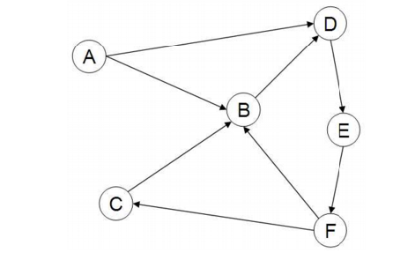
Ο γράφος του Web
Anchor text <a></a>
Κατευθυνόμενος,
(In-links/Out-links)
In-degree (8-15)
Out-degree

Slide 19
Ο γράφος του Web
Η κατανομή των εισερχόμενων ακμών δεν ακολουθεί την κατανομή Poisson (την κατανομή που θα είχαμε αν κάθε σελίδα επέλεγε ποιες σελίδες θα κάνει link τυχαία (uniformly at random).
Κατανομή Power law,
Το πλήθος των σελίδων με in-degree i είναι ανάλογο του 1/i^{α}
α είναι συνήθων 2,1
Που αλλού είδαμε παρόμοια κατανομή;

Slide 20
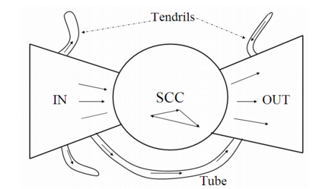
Ο γράφος του Web
Bow-tie shape
Τρεις κατηγορίες: IN, OUT, SCC
Περιέχει μια μεγάλη ισχυρά συνδεδεμένη συνιστώσα (Strongly Connected Component (SCC))
IN: Σελίδες που οδηγούν στο SCC αλλά όχι το ανάποδο
OUT: Σελίδες στις οποίες μπορούμε να φτάσουμε από το SCC αλλά δεν οδηγούν σε αυτό

Slide 21
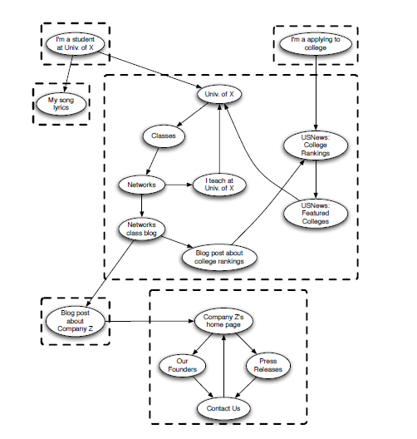
Ο γράφος του Web
From the book Networks, Crowds, and Markets: Reasoning about a Highly Connected World. By David Easley and Jon Kleinberg. Cambridge University Press, 2010. Complete preprint on-line at http://www.cs.cornell.edu/home/kleinber/networks-book/

Slide 22
Ο γράφος του Web
IN, OUT παρόμοιο μέγεθος, SCC μεγαλύτερο
Υπόλοιπες σελίδες:
Tubes: μικρά σύνολα σελίδων έξω από το SCC που δείχνουν απευθείας από το IN στο OUT,
Tendrils: είτε δεν οδηγούν πουθενά από το IN είτε δείχνουν από πουθενά στο OUT.
Μικρές μη συνδεδεμένες συνιστώσες

Slide 23
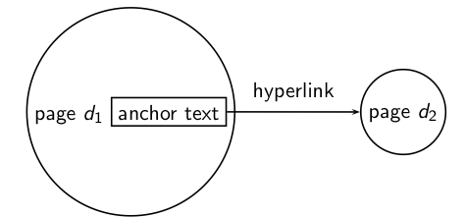
Κείμενο Άγκυρας
Κεφ 21.1
  Anchor text (κείμενο άγκυρας) κείμενο που περιβάλει τον σύνδεσμο
  Παράδειγμα: “You can find cheap cars ˂a href =http://…˃ here ˂/a ˃. ”
  Παράδειγμα: “You can find ˂a href =http://…˃ cheap cars here ˂/a ˃. ”
  Anchor text: “You can find cheap cars here”

Slide 24
Σημασία των συνδέσεων
Κεφ 21.1
1^{η} Υπόθεση: A hyperlink is a quality signal. (PageRank)
  Η σύνδεση d₁ → d₂ υποδηλώνει ότι ο συγγραφέας του d₁ θεωρεί το d₂
  καλής ποιότητας και συναφές.
2^{η} Υπόθεση: Το κείμενο της άγκυρας περιγράφει το περιεχόμενο του d₂.

Slide 25
Κείμενο Άγκυρας
Κεφ 21.1
Χρήση μόνο [text of d₂] ή [text of d₂] + [anchor text → d₂]
Αναζήτηση του [text of d₂] + [anchor text → d₂] συχνά πιο αποτελεσματική από την αναζήτηση μόνο του [text of d₂]
Παράδειγμα: Ερώτημα IBM
  Matches IBM’s copyright page
  Matches many spam pages
  Matches IBM wikipedia article
  May not match IBM home page! if IBM home page is mostly graphics

Slide 26
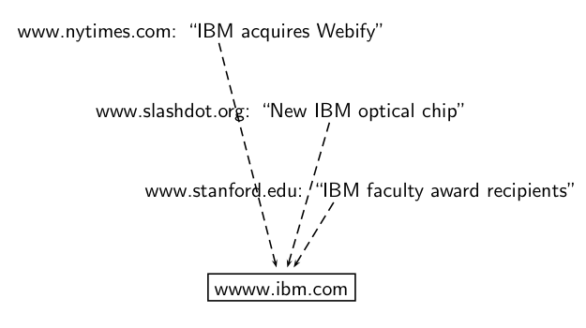
Κείμενο Άγκυρας
Κεφ 21.1
Αναζήτηση με χρήση του [anchor text → d₂] καλύτερη για το ερώτημα IBM
  Η σελίδα με τις περισσότερες εμφανίσεις του όρου IBM στο anchor text είναι η
  www.ibm.com
A million pieces of anchor text with “ibm” send a strong signal

Slide 27
Κείμενο Άγκυρας στο Ευρετήριο
Κεφ 21.1
Άρα: Το κείμενο στην άγκυρα αποτελεί καλύτερη περιγραφή του περιεχομένου της σελίδας από ό,τι το περιεχόμενο της
Όταν κατασκευάζουμε το ευρετήριο για ένα έγγραφο D, συμπεριλαμβάνουμε (με κάποιο βάρος) και το κείμενο της άγκυρας των συνδέσεων που δείχνουν στο D.
Armonk, NY-based computer
giant IBM announced today
www.ibm.com
Joe’s computer hardware links
Sun
HP
IBM
Big Blue today announced
record profits for the quarter
Χρήση: Χρήση idf για κοινούς όρους όπως Click, Here
Επίσης, extended anchor text

Slide 28
Google Bombs
Κεφ 21.1
Google bomb: μια αναζήτηση με «κακά» αποτελέσματα εξαιτίας κακόβουλης χρήσης κειμένου άγκυρας
Η Google εισήγαγε μια νέα συνάρτηση βαρών το Ιανουάριο του 2007
Βάρος στο κείμενο άγκυρας ανάλογα με την εγκυρότητα/κύρος της σελίδα που το περιέχει
  Miserable failure (Bush 2004)
Ακόμα κάποια υπόλοιπα: [dangerous cult] στο Google, Bing, Yahoo
  the Church of Scientology
Defused Google bombs: [dumb motherf…], [who is a failure?], [evil empire] [cheerful achievement]

Slide 29
Κείμενο Άγκυρας
Κεφ. 21.1.1
Άλλες εφαρμογές
  Απόδοση βαρών/φιλτράρισμα στο γράφο
  Για δημιουργία περιλήψεων μιας σελίδας

Slide 30

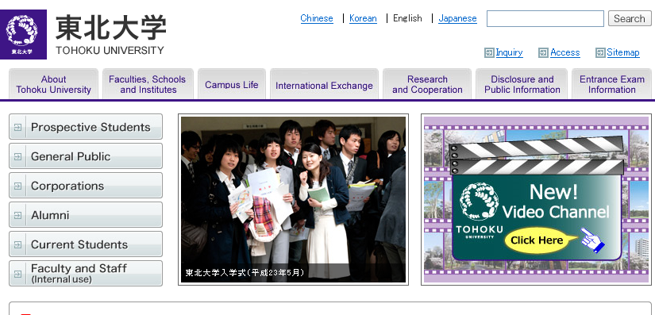
Υπόθεση 2: annotation of target

Slide 31
ΟΙ ΧΡΗΣΤΕΣ
Κεφ. 19.4

Slide 32
Ανάγκες Χρηστών
Κεφ. 19.4.1
Ποιοι είναι οι χρήστες;
Μέσος αριθμός λέξεων ανά αναζήτηση 2-3
Σπάνια χρησιμοποιούν τελεστές

Slide 33
Ανάγκες Χρηστών
Κεφ. 19.4.1
Need [Brod02, RL04]
  Informational (πληροφοριακά ερωτήματα) – θέλουν να μάθουν (learn) για κάτι (~40% / 65%)
    Συνήθως, όχι μια μοναδική ιστοσελίδα, συνδυασμός πληροφορίας από πολλές ιστοσελίδες
  Navigational (ερωτήματα πλοήγησης) – θέλουν να πάνε (go) σε μια συγκεκριμένη ιστοσελίδα (~25% / 15%)
    Μια μοναδική ιστοσελίδα, το καλύτερο μέτρο = ακρίβεια στο 1 (δεν ενδιαφέρονται γενικά για ιστοσελίδες που περιέχουν τους όρους United Airlines)
Low hemoglobin
United Airlines

Slide 34
Ανάγκες Χρηστών
Κεφ. 19.4.1
  Transactional (ερωτήματα συναλλαγής) – θέλουν να κάνουν (do) κάτι (σχετιζόμενο με το web) (~35% / 20%)
    Προσπελάσουν μια υπηρεσία (Access a service)
    Να κατεβάσουν ένα αρχείο (Downloads)
    Να αγοράσουν κάτι
    Να κάνουν κράτηση
  Γκρι περιοχές (Gray areas)
    Find a good hub
    Exploratory search “see what’s there”
Seattle weather
Mars surface images
Canon S410
Car rental Brasil

Slide 35
Typing Queries: παραδείγματα
Calculation: 5+4
Unit conversion: 1 kg in pounds
Currency conversion: 1 euro in kronor
Tracking number: 8167 2278 6764
Flight info: LH 454
Area code: 650
Map: columbus oh
Stock price: msft
Albums/movies etc: coldplay

Slide 36
Τι ψάχνουν;
Κεφ. 19.4.1
Δημοφιλή ερωτήματα
http://www.google.com/trends/hottrends
Και ανά χώρα
Τα ερωτήματα ακολουθούν επίσης power law κατανομή

Slide 37
Ανάγκες Χρηστών
Κεφ. 19.4.1
Επηρεάζει (ανάμεσα σε άλλα)
την καταλληλότητα του ερωτήματος για την παρουσίαση διαφημίσεων
τον αλγόριθμο/αξιολόγηση, για παράδειγμα για ερωτήματα πλοήγησης ένα αποτέλεσμα ίσως αρκεί, για τα άλλα (και κυρίως πληροφοριακά) ενδιαφερόμαστε για την περιεκτικότητα/ανάκληση

Slide 38
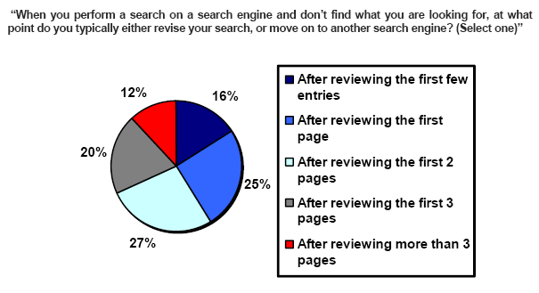
Πόσα αποτελέσματα βλέπουν οι χρήστες
(Source: iprospect.com WhitePaper_2006_SearchEngineUserBehavior.pdf)

Slide 39
Πως μπορούμε να καταλάβουμε τις προθέσεις (intent) του χρήστη;
Guess user intent independent of context:
  Spell correction
  Precomputed “typing” of queries
Better: Guess user intent based on context:
  Geographic context
  Context of user in this session (e.g., previous query)
  Context provided by personal profile

Slide 40
Γεωγραφικό Περιεχόμενο
Τρεις σχετικές τοποθεσίες
Server (nytimes.com → New York)
Ιστοσελίδα (άρθρο των nytimes.com σχετικά με την Albania)
Χρήστης (βρίσκεται στο Palo Alto)
Εύρεση της τοποθεσίας του χρήστη
  IP address
  Πληροφορία που παρέχει ο χρήστης (πχ, στο user profile)
  Κινητό τηλέφωνπ
Geo-tagging: Parse text and identify the coordinates of the geographic entities
Example: East Palo Alto CA → Latitude: 37.47 N, Longitude: 122.14 W
  δύσκολο NLP πρόβλημα

Slide 41
Χρήση context
Πως μπορούμε να χρησιμοποιήσουμε τα συμφραζόμενα (context) για να τροποποιήσουμε τα αποτελέσματα ενός ερωτήματος;
  Result restriction: Αγνοούμε τα ακατάλληλα αποτελέσματα
    Στο χρήστη της google.fr δείξε μόνο .fr αποτελέσματα
  Ranking modulation: χρησιμοποίησέ μια γενική διάταξη και επανα-διέταξε τα αποτελέσματα με βάση τα συμφραζόμενα
Personalization/contextualization

Slide 42
Τι θα δούμε σήμερα
Κεφ 21
Διαφημίσεις
Θέματα Παραλληλίας
Ταξινόμηση

Slide 43
ΔΙΑΦΗΜΙΣΕΙΣ
Κεφ. 19.3

Slide 44
Διαφημίσεις
Graphical graph banners σε δημοφιλείς ιστοσελίδες (branding)
cost per mil (CPM) model: το κόστος προβολής του banner 1000 φορές (γνωστό και ως impressions)
cost per click (CPC) model: ο αριθμός των clicks στη διαφήμιση (που οδηγεί σε σελίδα από την οποία μπορεί να γίνει μια αγορά)
brand promotion vs transaction-oriented advertising

Slide 45
Ιστορία
Αρχικές μηχανές βασισμένες σε λέξεις κλειδιά γύρω στο 1995-1997
  Altavista, Excite, Infoseek, Inktomi, Lycos
Paid search διάταξη: Goto (μετεξέλιξη σε Overture.com → Yahoo!)
  Το αποτέλεσμα της αναζήτησης εξαρτάται από το πόσο πλήρωσες
  Δημοπρασία (Auction) για λέξεις κλειδιά: η λέξη casino ακριβή!

Slide 46
Διαφημίσεις στο Goto
Ως αποτέλεσμα μια ερώτησης q, η Goto
επιστρέφει τις σελίδες των διαφημιζόμενων που πόνταραν (bid) για το q, σε διάταξη με βάση την προσφορά τους.
Όταν ο χρήστες επέλεγε (clicked) σε ένα από τα αποτελέσματα, ο αντίστοιχος διαφημιζόμενος πλήρωνε τη Goto
  Αρχικά, η πληρωμή ίση με την προσφορά bid για το q
  Sponsored search or Search advertising

Slide 47
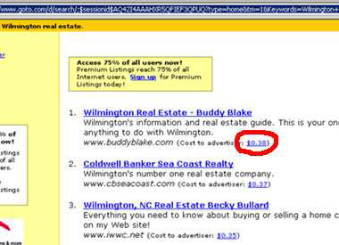
Διαφημίσεις στο Goto

Slide 48
Διαφημίσεις
Συνήθως παρέχονται
pure search results (γνωστά και ως αλγοριθμικά ή organic search αποτελέσματα) ως βασική απάντηση στο ερώτημα του χρήστη,
μαζί με sponsored search results τα οποία παρουσιάζονται ξεχωριστά και διακριτά στα δεξιά των αλγοριθμικών αποτελεσμάτων

Slide 49
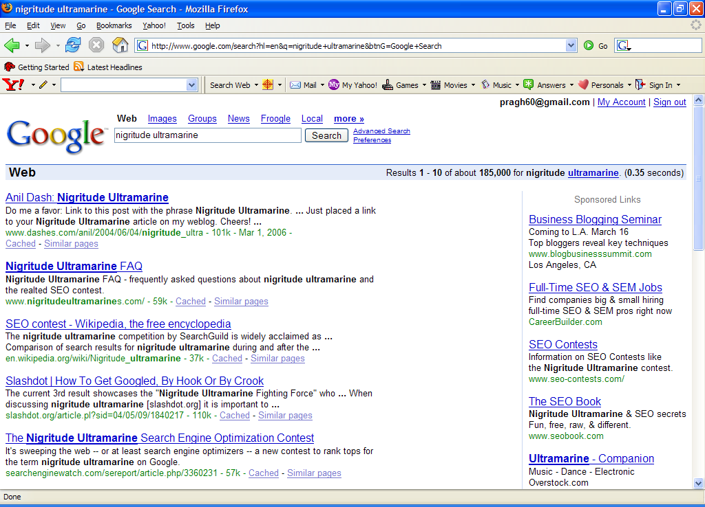
Paid
Search Ads
Algorithmic results.

Slide 50
2016
location

Slide 51
2017

Slide 52
2017

Slide 53
Διαφημίσεις
Search Engine Marketing (SEM)
Κλάδος της διαφήμισης: κατανόηση του πως γίνεται η διάταξη των αποτελεσμάτων και ποιο ποσό της διαφημιστικής καμπάνιας να δοθεί σε ποιες λέξεις και σε ποιες μηχανές
Click spam: clicks σε sponsored search results από μη πραγματικούς χρήστες
πχ, από έναν αντίπαλο διαφημιστή

Slide 54
Διαφημίσεις
Paid inclusion: πληρωμή για να συμπεριληφθεί μια σελίδα στο ευρετήριο της μηχανής αναζήτησης
Διαφορετικές μηχανές ακολουθούν διαφορετικές πολιτικές σχετικά με το αν επιτρέπουν paid inclusion και αν αυτό επηρεάζει τη διάταξη των αποτελεσμάτων της αναζήτησης.
Παρόμοια προβλήματα με τηλεόραση/εφημερίδες

Slide 55
Διάταξη διαφημίσεων
Οι διαφημιστές κάνουν προσφορές για λέξεις κλειδιά σε δημοπρασίες
Ανοικτό σύστημα: Οποιοσδήποτε μπορεί να συμμετάσχει και να κάνει προσφορές
Οι διαφημιστές χρεώνονται μόνο όταν κάποιος επιλέγει (clicks) στη διαφήμισή τους
Σημαντική περιοχή για τις μηχανές αναζήτησης – computational advertising.
  μια μικρή αύξηση της χρέωσης σε κάθε διαφήμιση μπορεί να οδηγήσει σε δις επιπρόσθετο κέρδος

Slide 56
Διάταξη διαφημίσεων
Πως αποφασίζεται μέσω της δημοπρασίας η θέση της διαφήμισης και η τιμή
  Βασίζεται στο second price auction

Slide 57
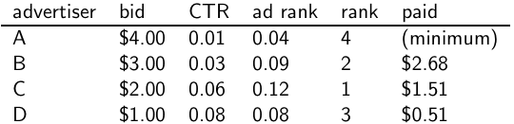
Google’s second price auction
  bid: maximum bid του διαφημιστή για ένα click
  CTR: click-through rate: το ποσοστό των χρηστών που επιλέγουν (click on) μια διαφήμιση όταν η διαφήμιση προβάλλεται
      το CTR είναι μια μέτρηση της συνάφειας
  ad rank: bid × CTR: εξισορρόπηση ανάμεσα (i) σε πόσα χρήματα είναι διατεθειμένος κάποιος διαφημιστής να πληρώσει, και (ii) στο πόσο σχετική είναι η διαφήμιση
  rank: θέση στη διάταξη της δημοπρασίας
  paid: second price auction price που πληρώνει ο διαφημιστής
57

Slide 58
Google’s second price auction
  Second price auction: Ο διαφημιστής πληρώνει το μικρότερο ποσό ώστε να διατηρήσει τη θέση του στη δημοπρασία (συν 1 cent).
  price₁ × CTR₁ = bid₂ × CTR₂ (αυτό έχει ως αποτέλεσμα rank₁=rank₂)
  price₁ = bid₂ × CTR₂ / CTR₁
  p₁ = bid₂ × CTR₂/CTR₁ = 3.00 × 0.03/0.06 = 1.50
  p₂ = bid₃ × CTR₃/CTR₂ = 1.00 × 0.08/0.03 = 2.67
  p₃ = bid₄ × CTR₄/CTR₃ = 4.00 × 0.01/0.08 = 0.50
58

Slide 59
Λέξεις κλειδιά με τα μεγαλύτερα bids
από το http://www.cwire.org/highest-paying-search-terms/
$69.1 mesothelioma treatment options
$65.9 personal injury lawyer michigan
$62.6 student loans consolidation
$61.4 car accident attorney los angeles
$59.4 online car insurance quotes
$59.4 arizona dui lawyer
$46.4 asbestos cancer
$40.1 home equity line of credit
$39.8 life insurance quotes
$39.2 refinancing
$38.7 equity line of credit
$38.0 lasik eye surgery new york city
$37.0 2nd mortgage
$35.9 free car insurance quote
59

Slide 60
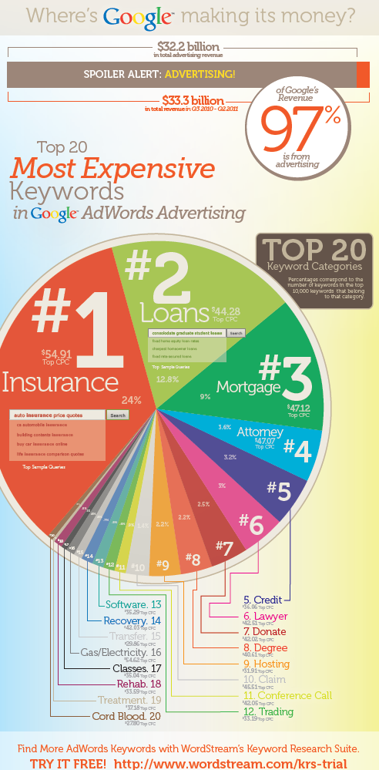
2016
60

Slide 61
Search ads: A win-win-win?
  Η μηχανή αναζήτησης κερδίζει χρήματα κάθε φορά που κάποιος επιλέγει (clicks) μια διαφήμιση
  Ο χρήστης επιλέγει μια διαφήμιση μόνο αν τον ενδιαφέρει
    Οι μηχανές τιμωρούν μη συναφές ή παραπλανητικό περιεχόμενο
    Ως αποτέλεσμα οι χρήστες συνήθως είναι ικανοποιημένοι από το τι βρίσκουν όταν επιλέγουν μια διαφήμιση
  Ο διαφημιστής βρίσκει νέους πελάτες με ένα αποδοτικό από άποψη κόστους τρόπο.
61

Slide 62
Not a win-win-win: Keyword arbitrage
  Αγόρασε μια λέξη κλειδί στο Google
  Μετά επανα-προώθησε την κυκλοφορία σε κάποιον τρίτο που πληρώνει περισσότερα (ένα φτηνό keyword σε ένα ακριβό)
    E.g., μια σελίδα γεμάτη διαφημίσεις
  Ad spammers keep inventing new tricks.
  The search engines need time to catch up with them.
62

Slide 63
Not a win-win-win: Violation of trademarks
  Example: geico
  During part of 2005: The search term “geico” on Google was bought by competitors.
  Geico lost this case in the United States.
  Louis Vuitton lost similar case in Europe (2010).
  It’s potentially misleading to users to trigger an ad off of a trademark if the user can’t buy the product on the site.
63

Slide 64
Google search options
Settings: Advanced search
Turn on safe search
Hide private results
History

Slide 65
SERP Layout

Slide 66
ΚΡΙΤΙΚΗ
Κεφ. 19.3

Slide 67
Ranking, auto-completion, …
  Search engines
  Facebook news feed
  ..
Fairness
Transparency
Accountability
Eco-chambers, information bubbles
Θα τελειώσουμε με μερικά αρνητικά παραδείγματα ..
67

Slide 68
Case Study: Gender bias in image search [CHI15]
What images do people choose to represent careers?
In search results:
evidence for stereotype exaggeration
systematic underrepresentation of women
People rate search results higher when they are consistent with stereotypes for a career
Shifting the representation of gender in image search results can shift people’s perceptions about real-world distributions. (after search slight increase in their believes)
Tradeoff between high-quality result and broader societal goals for equality of representation

Slide 69
Case Study: Latanya
The importance of being Latanya
Names used predominantly by black men and women are much more likely to generate ads related to arrest records, than names used predominantly by white men and women.

Slide 70
Case Study: AdFisher
Tool to automate the creation of behavioral and demographic profiles.
setting gender = female results in less ads for high-paying jobs
browsing substance abuse websites leads to rehab ads
http://possibility.cylab.cmu.edu/adfisher/

Slide 71
Fairness: google search and autocomplete
Donald Tramp accused Google “suppressing negative information” about Clinton
Autocomplete feature - “hillary clinton cri” vs “donald tramp cri”
Autocomplete:
are jews
are women
https://www.theguardian.com/us-news/2016/sep/29/donald-trump-attacks-biased-lester-holt-and-accuses-google-of-conspiracy
https://www.theguardian.com/technology/2016/dec/04/google-democracy-truth-internet-search-facebook?CMP=fb_gu

Slide 72
Google+ names
Google+ tries to classify Real vs Fake names
Fairness problem:
– Most training examples standard white American names
– Ethnic names often unique, much fewer training examples
Likely outcome:
Prediction accuracy worse on ethnic names
Katya Casio. “Due to Google's ethnocentricity I was prevented from using my real last name (my nationality is: Tungus and Sami)”
Google Product Forums

Slide 73
Other
LinkedIn: female vs male names (for female prompts suggestions for male, e.g., Andrea Jones” to “Andrew Jones,” Danielle to Daniel, Michaela to Michael and Alexa to Alex.)
http://www.seattletimes.com/business/microsoft/how-linkedins-search-engine-may-reflect-a-bias/
Flickr: auto-tagging system labels images of black people as apes or animals and concentration camps as sport or jungle jyms. https://www.theguardian.com/technology/2015/may/20/flickr-complaints-offensive-auto-tagging-photos
Airbnb: race discrimination
Against guest
http://www.debiasyourself.org/
Community commitment
http://blog.airbnb.com/the-airbnb-community-commitment/
Non-black hosts can charge ~12% more than black hosts
Edelman, Benjamin G. and Luca, Michael, Digital Discrimination: The Case of Airbnb.com (January 10, 2014). Harvard Business School NOM Unit Working Paper No. 14-054.
Google maps: China is about 21% larger by pixels when shown in Google Maps for China
  Gary Soeller, Karrie Karahalios, Christian Sandvig, and Christo Wilson: MapWatch: Detecting and Monitoring International Border Personalization on Online Maps. Proc. of WWW. Montreal, Quebec, Canada, April 2016

Slide 74
Some tools regarding information bubbles
Is your news feed a bubble?
PolitEcho shows you the political biases of your Facebook friends and news feed.
http://politecho.org/
Step into someone else's Twitter feed
Feeds belong to users classified as having left or right-leaning political ideologies.
https://flipfeed.media.mit.edu/
Insert a clearly-marked article into your Facebook Feed reflecting who you are trying to understand better.
https://www.escapeyourbubble.com/

Slide 75
Μια ματιά στην ΑΠ πολύ μεγάλης κλίμακας
Κεφ. 4.4

Slide 76
Μερικοί αριθμοί
Κεφ. 4.4
The Indexed Web contains at least 1.71 billion pages (Sunday, 16 March, 2014).
Each year, Google changes its search algorithm around 500–600 times
http://moz.com/google-algorithm-change

Slide 77
Κατανεμημένα ΣΑΠ
κεφ. 4.4
Για ευρετήριο κλίμακας web
  Χρήση κατανεμημένου cluster
Επειδή μια μηχανή είναι επιρρεπής σε αποτυχία
  Μπορεί απροσδόκητα να γίνει αργή ή να αποτύχει
Χρησιμοποίηση πολλών μηχανών

Slide 78
Web search engine data centers
Κεφ. 4.4
Οι μηχανές αναζήτησης χρησιμοποιούν data centers (Google, Bing, Baidu) κυρίως από commodity μηχανές. Γιατί; (fault tolerance)
Τα κέντρα είναι διάσπαρτα σε όλο τον κόσμο.
Εκτίμηση: Google ~1 million servers, 3 million processors/cores (Gartner 2007)
https://www.google.com/about/datacenters/
Λίγα εισαγωγικά για το MapReduce και τη χρήση του στην κατασκευή του ευρετηρίου

Slide 79
Κατανομή των Ευρετηρίων
Sec. 20.2.3
How to distribute the term index across a large computer cluster that supports querying.
Two alternatives index implementations
partitioning by terms or global index organization, and
partitioning by documents or local index organization.

Slide 80
Κατανομή βάσει Όρων
Sec. 20.2.3
Index terms partitioned into subsets,
Each subset resides at a node.
Along with the terms at a node, we keep their postings
A query is routed to the nodes corresponding to its query terms.
In principle, this allows greater concurrency since a stream of queries with different query terms would hit different sets of machines.

Slide 81
Κατανομή βάσει Εγγράφων
Sec. 20.2.3
Documents partitioned into subsets
Each subset resides in a node
Each node contains the index for a subset of all documents.
Α query is distributed to all nodes, with the results from various nodes being merged before presentation to the user.

Slide 82
Κατανομή βάσει Όρων
Sec. 20.2.3
In principle, index partition allows greater concurrency, since a stream of queries with different query terms would hit different sets of machines.
In practice, partitioning indexes by vocabulary terms turns out to be non-trivial.

Slide 83
Κατανομή βάσει Όρων
Sec. 20.2.3
Multi-word queries require the sending of long postings lists between sets of nodes for merging, and the cost of this can outweigh the greater concurrency.
Load balancing the partition is governed not by an a priori analysis of relative term frequencies, but rather by the distribution of query terms and their co-occurrences, which can drift with time or exhibit sudden bursts.
Μore difficult implementation.

Slide 84
Κατανομή βάσει Εγγράφων
Sec. 20.2.3
More common
trades more local disk seeks for less inter-node communication.
One difficulty: global statistics used in scoring - such as idf
  must be computed across the entire document collection even though the index at any single node only contains a subset of the documents.
  Computed by distributed ``background'' processes that periodically refresh the node indexes with fresh global statistics.

Slide 85
Μέθοδος Κατανομής Εγγράφων
Sec. 20.2.3
How to distributed documents to nodes?
Hash of each URL to nodes
At query time,
the query is broadcast to each of the nodes, each node sends each top k results which are merged to find the top k documents for the query

Slide 86
Μέθοδος Κατανομής Εγγράφων
Sec. 20.2.3
A common implementation heuristic:
Partition the document collection into
indexes of documents that are more likely to score highly on most queries and
low-scoring indexes with the remaining documents
Only search the low-scoring indexes when there are too few matches in the high-scoring indexes

Slide 87
Κατανεμημένα ΣΑΠ
Sec. 4.4
  Term-partitioned: one machine handles a subrange of terms
  Document-partitioned: one machine handles a subrange of documents
most search engines use a document-partitioned index, better load balancing, etc.

Slide 88
Google index
Κεφ. 4.4
index partitioned by document IDs into pieces called shards
each shard is replicated onto multiple servers
initially, from hard disk drives, now enough servers to keep a copy of the whole index in main memory
Google database Spanner (NewSQL) – (μέρος της πλατφόρμας αλλά και του cloud) F1

Slide 89
Παράλληλη κατασκευή
Κεφ 4.4
Maintain a master machine directing the indexing job – considered “safe”.
Break up indexing into sets of (parallel) tasks.
Master machine assigns each task to an idle machine from a pool.

Slide 90
Parallel tasks
Sec. 4.4
Break the input document collection into splits
Each split is a subset of documents (corresponding to blocks in BSBI/SPIMI)
We will use two sets of parallel tasks
  Parsers
  Inverters

Slide 91
Parsers
Sec. 4.4
Master assigns a split to an idle parser machine
Parser reads a document at a time and emits (term, doc) pairs
Parser writes pairs into j partitions
  Each partition is for a range of terms’ first letters
  (e.g., a-f, g-p, q-z) – here j = 3.

Slide 92
Inverters
Sec. 4.4
An inverter collects all (term, doc) pairs (= postings) for one term-partition.
Sorts and writes to postings lists

Slide 93
Παράλληλη κατασκευή
Sec. 4.4
assign
Master
assign
Postings
Parser
a-f
g-p
q-z
Inverter
a-f
Parser
a-f
g-p
q-z
Inverter
g-p
splits
Inverter
q-z
Parser
a-f
g-p
q-z
Map
phase
Reduce
phase
Segment files

Slide 94

MapReduce
Sec. 4.4
The index construction algorithm we just described is an instance of MapReduce.
MapReduce (Dean and Ghemawat 2004) is a robust and conceptually simple framework for distributed computing without having to write code for the distribution part.
They describe the Google indexing system (ca. 2002) as consisting of a number of phases, each implemented in MapReduce.
open source implementation as part of Hadoop*
*http://hadoop.apache.org/

Slide 95
Παράδειγμα κατασκευής ευρετηρίου σε MapReduce
Sec. 4.4
Το γενικό σχήμα των συναρτήσεων map και reduce
  map: input → list(key, value)
  reduce: (key, list(value)) → output
Εφαρμογή στην περίπτωση της κατασκευής ευρετηρίου
  map: collection → list(termID, docID)
  reduce: (<termID1, list(docID)>, <termID2, list(docID)>, …) → (postings list1, postings list2, …)

Slide 96
Example for index construction
Map:
d1 : C came, C c’ed.
d2 : C died. →
<C,d1>, <came,d1>, <C,d1>, <c’ed, d1>, <C, d2>, <died,d2>
Reduce:
(<C,(d1,d2,d1)>, <died,(d2)>, <came,(d1)>, <c’ed,(d1)>) →
(<C,(d1:2,d2:1)>, <died,(d2:1)>, <came,(d1:1)>, <c’ed,(d1:1)>)

Slide 97
MapReduce
Sec. 4.4
Index construction was just one phase.
Another phase: transforming a term-partitioned index into a document-partitioned index.
most search engines use a document-partitioned index

Slide 98
How search (in Google) works
Knowledge graph
https://www.google.com/search/howsearchworks/
Many features to combine for ranking
classification or learning to rank model

Slide 99
Using Supervised Learning
Given a collection of records (training set )
Each record contains
a set of attributes (features) + the class attribute.
Find a model for the class attribute as a function of the values of other attributes.
Goal: previously unseen records should be assigned a class as accurately as possible.
A test set is used to determine the accuracy of the model.
Usually, the given data set is divided into training and test sets, with training set used to build the model and test set used to validate it.

Slide 100
Illustrating the Classification Task

Slide 101
Classification Techniques
Decision Tree based Methods
Rule-based Methods
Memory based reasoning
Neural Networks
Naïve Bayes and Bayesian Belief Networks
Support Vector Machines
Logistic Regression

Slide 102
Example of a Decision Tree
categorical
categorical
continuous
class
Splitting Attributes
Refund
Yes
No
NO
MarSt
Single, Divorced
Married
TaxInc
NO
< 80K
> 80K
NO
YES
Training Data
Model: Decision Tree

Slide 103
Why is ML needed now?
Modern systems – especially on the Web – use a great number of features:
    Arbitrary useful features – not a single unified model
  Log frequency of query word in anchor text?
  Query word in color on page?
  # of images on page?
  # of (out) links on page?
  PageRank of page?
  URL length?
  URL contains “~”?
  Page edit recency?
  Page length?
The New York Times (2008-06-03) quoted Amit Singhal as saying Google was using over 200 such features.

Slide 104
Classification problem
Web graph (e.g., PageRank)
Document statistics
Document classifier (e.g., spam)
Query features
Term features
Proximity features
Location features
Time features
Clicks
Topical matching

Slide 105
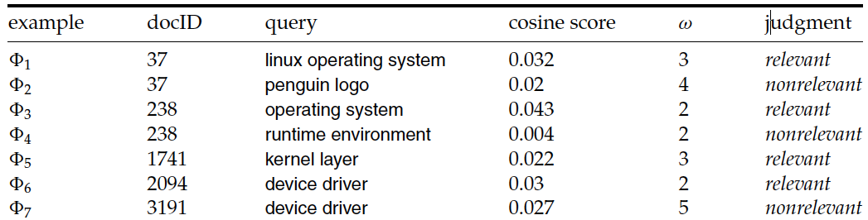
Απλό παράδειγμα
Sec. 15.4.1
Collect a training corpus of (q, d, r) triples
  Relevance r is here binary (but may be multiclass, with 3–7 values)
  Document is represented by a feature vector
    x = (α, ω) α is cosine similarity, ω is minimum query window size
      ω is the the shortest text span that includes all query words
      Query term proximity is a very important new weighting factor
  Train a machine learning model to predict the class r of a document-query pair

Slide 106
“Learning to rank”
Sec. 15.4.2
Classification probably isn’t the right way to think about approaching ad hoc IR:
  Classification problems: Map to a unordered set of classes
  Regression problems: Map to a real value
  Ordinal regression problems: Map to an ordered set of classes
This formulation gives extra power:
  Relations between relevance levels are modeled
  Documents are good versus other documents for query given collection; not an absolute scale of goodness

Slide 107
“Learning to rank”
Assume a number of categories C of relevance exist
  These are totally ordered: c₁ < c₂ < … < c_{J}
  This is the ordinal regression setup
Assume training data is available consisting of document-query pairs represented as feature vectors ψ_{i} and relevance ranking c_{i}
We could do point-wise learning, where we try to map items of a certain relevance rank to a subinterval
But most work does pair-wise learning, where the input is a pair of results for a query, and the class is the relevance ordering relationship between them

Slide 108
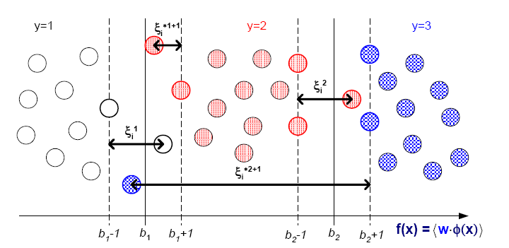
Point-wise learning
Goal is to learn a threshold to separate each rank

Slide 109
ΤΕΛΟΣ (μέρους) 19^{ου}, 20^{ου} Κεφαλαίου
Ερωτήσεις?
Χρησιμοποιήθηκε κάποιο υλικό από:
Pandu Nayak and Prabhakar Raghavan, CS276:Information Retrieval and Web Search (Stanford)
Hinrich Schütze and Christina Lioma, Stuttgart IIR class

Slide 110
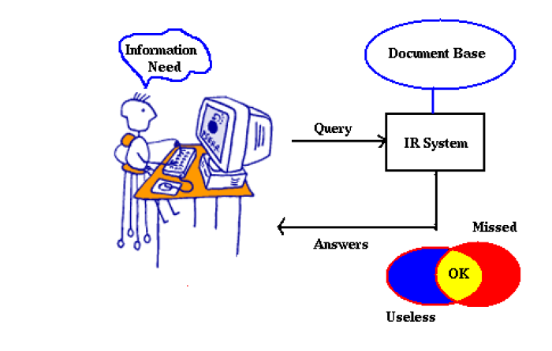
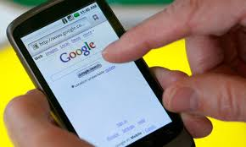
Τι είναι η Ανάκτηση Πληροφορίας (Information Retrieval);
Κεφ. 1.1
Ανάγκη πληροφόρησης
Συλλογή Εγγράφων
Eρώτημα
ΣΑΠ
Σύστημα Ανάκτησης Πληροφορία
Απάντηση

Slide 111
Τέλος Μαθήματος

Slide 112
ΑΣΚΗΣΕΙΣ
Κεφ. 19.3

Slide 113
Άσκηση 21.22
PageRank
+teleporting με 0,8
HITS

Slide 114
Άσκηση 21.19
If all the hub and authority scores are initialized to 1, what is the hub/authority score of a node after one iteration?

Slide 115
Άσκηση 21.5
Πίνακα μετάβασης για Markov αλυσίδες
PageRank
Power iteration
Jumps με α = 0.8
Jumps με α = 0

Slide 116
Άσκηση 21.7
A user of a browser can, in addition to clicking a hyperlink on the page x she is currently browsing, use the back button to go back to the page from which she arrived at x. Can such a use of back buttons be modelled as a Markov chain? How would we model repeated invocations of the back button?

Slide 117
Άσκηση
d₁
d₂
d₃
PageRank
HITS

Slide 119
ΤΕΛΟΣ Ασκήσεων
Ερωτήσεις?

